Slide 1
Egy kis intonáció

Slide 2
Tessék.
Hány éves vagy?
Milyen a török zászló?
Sajnos foglalt.
Elnézést.
Magyar vagy?
Ön fotómodell?
Hány forint a saláta?
Szép nyelv a török.

Slide 3
Helyes:
1,4,5,9 6,7 2,3,8

Slide 4
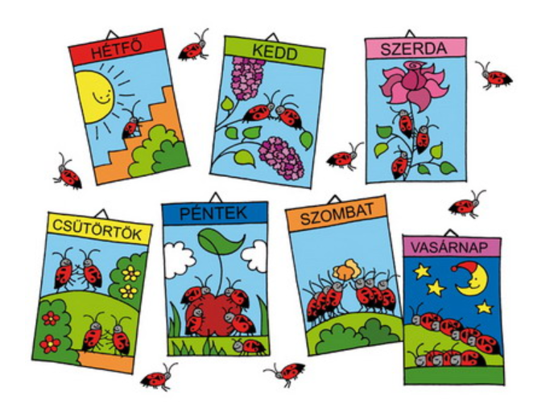
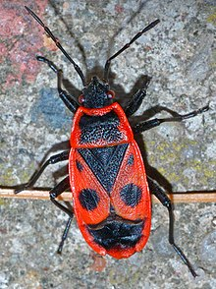
BODOBÁCS
Egy bodobácsot látok hétfőn,
Fölfele megy a hosszú lépcsőn.
Két bodobácsot látok kedden,
Orgona ágán ülnek ketten.
Hány bodobácsot látok szerdán?
Hármat a rózsa szúrós szárán.
Négy bodobácsot látok másnap,
Itt a csütörtök, táncot járnak.
Öt bodobács jön péntek reggel,
Friss füvet esznek édes meggyel.
Hat bodobácsról szól a szombat,
Összefogózva morzsát hoznak.
Hét bodobács már alszik mélyen,
Nyári vasárnap, csillagfényben.
(Bartos Erika)
Kép: Wikipedia
https://www.bartoserika.hu/konyvek/versek/bodobacs

Slide 5
Soroló
G...r...l a, g...r...l a, g...r...l a labda,
borul a borul a borul a k...nn....
P...r...g a, p...r...g a, p...r...g az orsó,
pereg a, pereg a, pereg a b...rs....
Lobog a, lobog a lobog a sz...l...g,
cs...b...g a, cs...b...g a, cs...b...g a patak.
Sz...l...d a, sz...l...d a, sz...l...d a csikó,
f...ty...l a, f...ty...l a , f...ty...l a rigó.
Forog a, forog a, forog a k...r...k,
csipog a csipog a csipog a v...r...b.
Csöpög a, csöpög a, csöpög az ...s...,
r...cs...g a, r...cs...g a, r...cs...g a tető.
Csenget a, csenget a, csenget a cs...ng...,
d...rran a, d...rran a, d...rran a pezsgő.
Rep...l a, rep...l a, rep...l a lepk
e, ...lalszom, ...lalszom, ...lalszom ...st....
(Bartos Erika)
https://www.bartoserika.hu/konyvek/versek/sorolo

Slide 6
Soroló
Gurul a, gurul a, gurul a labda,
borul a borul a borul a kanna.
Pörög a, pörög a, pörög az orsó,
pereg a, pereg a, pereg a borsó.
Lobog a, lobog a lobog a szalag,
csobog a, csobog a, csobog a patak.
Szalad a, szalad a, szalad a csikó,
fütyül a, fütyül a , fütyül a rigó.
Forog a, forog a, forog a kerék,
csipog a csipog a csipog a veréb.
Csöpög a, csöpög a, csöpög az eső,
recseg a recseg a, recseg a tető.
Csenget a, csenget a, csenget a csengő,
durran a, durran a, durran a pezsgő.
Repül a, repül a, repül a lepke,
elalszom, elalszom, elalszom este.
(Bartos Erika)
https://www.bartoserika.hu/konyvek/versek/sorolo

